Slide 1
Gitのお勉強 part.2
2016/1/19 にゃんこチーム

Slide 2
アジェンダ
前回のおさらい
・Gitとは
Git移行してみて・・・にゃんこチームでのGit運用
・軽く、めっちゃ軽く
GitとGitHub
・GitHubの機能紹介
・「あんなこといいなできらいいな」が結構できそう

Slide 3
前回のおさらい
Gitとは
Gitのメリット
Gitの基本的なコマンド
軽くデモ

Slide 4

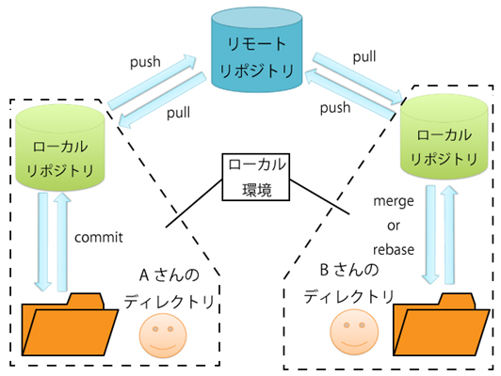
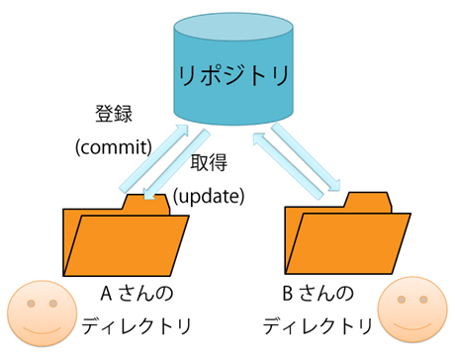
とは
ファイルの変更履歴を管理する
「バージョン管理システム」
Notes:
前回のおさらい
ファイルの変更履歴を管理するための「バージョン管理システム」の一種で、その中でも「分散型」とよばれ、
ローカル環境（自分のパソコンなど）に、全ての変更履歴を含む完全なリポジトリの複製が作成されるため、オフラインの状態でも自由にファイルの編集やその反映が可能
対義語として「集中型バージョン管理システム」というのがあります。
にゃんこではスクラム初期はSVNを使っててコレがそれに当たる
これは中央のサーバーに対して直接変更をかけに行くので作業中は常にネットワークに接続しておく必要がある

Slide 5
実際Git移行してみて・・・
ブランチ作成とマージが超簡単！
ボタン一個で出来ちゃう！
ローカルで変更保持できる！
他の人の作業に影響与えない！
Notes:
Git移行してみて
感想・・・
ネットにあふれているようなありきたりなものではあるが・・・

Slide 6
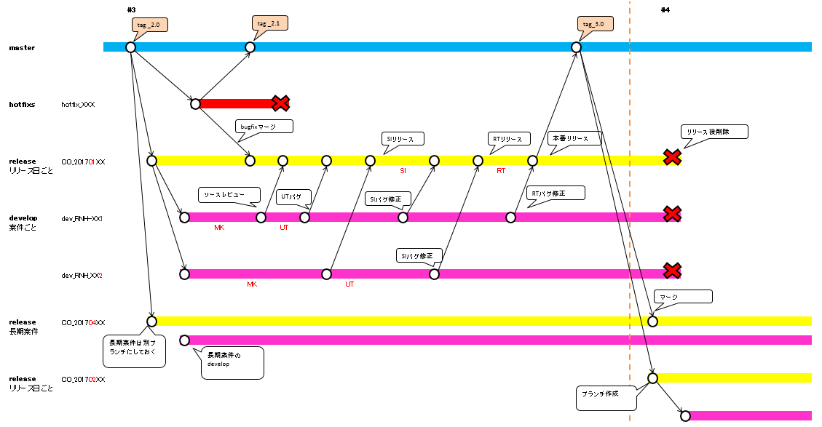
Gitでの運用
※細かい運用ルールに関しては、コンフルに記載
http://confluence.rjbdev.jp/confluence/pages/viewpage.action?pageId=6227041
Notes:
説明して面白い部分ではないのでサラッと流す
Git導入の事例はネットにたくさんあるのでそれらを参考にして、にゃんこで運用していくにあたってのルールを決定した
図にあるのはブランチ運用ルール
先程も説明したとおり、ブランチが簡単に作成できる≒乱立するってことでもあるのでしっかりとルールを決めて運用している。
一番オーソドックスな形を採用しているので、今のところ問題は起きていない。
その他の細かいルールはコンフル上にまとめてある

Slide 7
GitとGitHub
お恥ずかしい話・・・
夏休み後の第一回時点で
GitとGitHubの違いについて
あまり理解できていなかった・・・
Notes:
前回あまり説明ができていなかった、GitとGitHubの関係
自分自身調べが足らず、混同していた部分があった

Slide 8


とは
Gitのリモートリポジトリと開発支援機能を
提供するサービス
Gitが普及した理由はGitHubのおかげ？
グッズ販売もやってるよ！
http://github.myshopify.com/
Octocat
Notes:
GitHubとは・・・
Gitによって集団で開発をする際に使える、便利な機能を提供してくれるホスティングサービス
Gitのホスティングサービスはたくさんある
この「便利な機能」について紹介する

Slide 9



<参考>Gitのホスティングサービス
Notes:
GitLabはGitBucketや後述するRedmine、Tracなどと比べてリポジトリ管理関連機能が最も充実しており、リポジトリの作成やユーザーの管理、フォークやプルリクエストといった処理をすべてWebブラウザからの操作で実行できる
GitLab
BitBucket-アトラシアン製品
課金の仕方とかがそれぞれ大きく違う

Slide 10
GitHubの機能紹介
現在、にゃんこチームでは
Gitとしての機能しか使っていないが・・・
実はめっちゃ便利な機能があった・・・！

Slide 11
GitHubの機能紹介
Issues
簡易的なチケット管理の機能が使える
コミットと連動してチケットのクローズなどもできる
Projects ←New!!
カンバンボードの機能
Notes:
「Issue」は、日本語訳すると「問題」や「課題」といった意味
GitHubのIssues機能もプロジェクトやソースコードの課題を管理するための機能

Slide 12



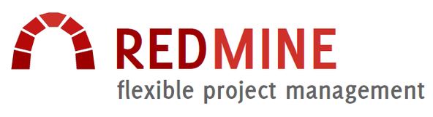
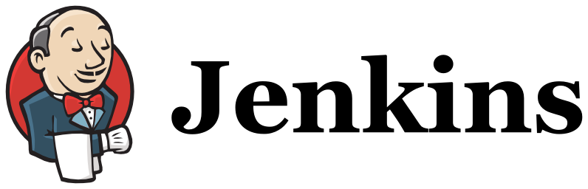
「あんなこといいなできらいいな」 が結構できそう
他サービスとの連携ができる！！
簡単なデモやってみます！！
Notes:
Slack←コミット・プッシュなどのアクションに対して、アカウントやチャンネルにアラートを自動で飛ばせる
ビルドの自動化
Jenkinsの最もポピュラーな使い方はビルドの自動化です。
バージョン管理システム（SVNやGit）と連携し、ソースがコミットされたタイミングでビルドが実行されます。
デプロイの自動化
Jenkinsはビルドしたプログラムを開発サーバや本番サーバにデプロイすることができます。
テストの自動化
JenkinsはJUnit等のテストフレームワークを使ったテストができます。
静的コード解析の自動化
JenkinsはCheckstyle、FindBugs、Step Counter等の静的コード解析ができます。

Slide 13
まとめ！！
夏休みの宿題時点では・・・
Gitの基本的な使い方がわかった！
Git移行後
SVNより使いやすいかも！！
GitHubの機能
今後使ったら便利になりそうな機能やサービス連携について
調べる機会になりました！！

Slide 14

ご清聴ありがとう
ございました！！

